Slide 1
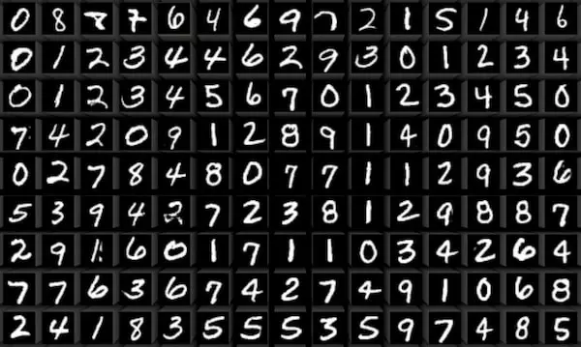
Modelo de Clasificación de imágenes: MNIST
Integrantes:
Guerrero Espinoza Miguel Ángel
Gaytan Villarreal Jesús Martin
Leyva Contreras Jose Alberto
Martínez Treviño Edgardo

Slide 2
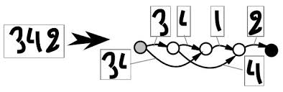
Descripción
El dataset MNIST (Modified National Institute of Standards and Technology) o MNIST Database, en una base de datos que contiene una recopilación de números (dígitos) escritos a mano. Este conjunto fue creado a partir de un remuestreo de un conjunto previo conocido como NIST.

Slide 3
Características
Algunas características de este dataset son:
Cuenta con 60,000 imágenes de entrenamiento
10,000 imágenes de prueba.
Cada imágen corresponde a un número en el rango [0,9]
Las imágenes tienen un tamaño de 28x28x1
Es un conjunto "limpio", ya que los datos en este conjunto están ya limpias y cuidadas especialmente para entrenamiento.
Si bien esto facilita el entrenamiento, no necesariamente representa una muestra representativa de la vida real.
Las imágenes se encuentran centradas y normalizadas.
Este dataset se considera como "resuelto", ya que se ha logrado alcanzar tasas de error considerablemente pequeñas para este conjunto.

Slide 4

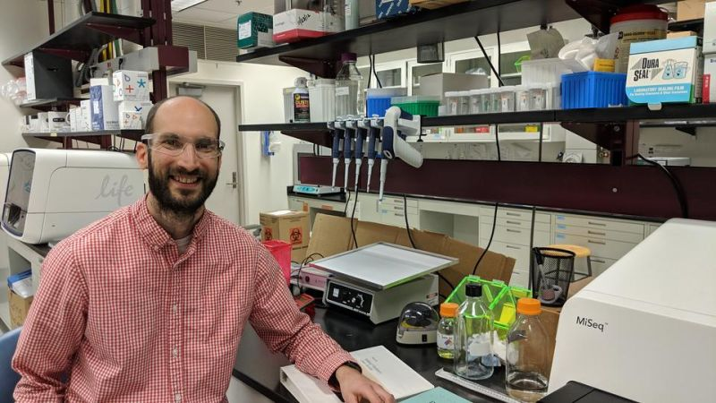
Historia del MNIST
National Institute of Standards and Technology (NIST) es un instituto en los Estados Unidos, cuya misión es promover la innovación y la competencia industrial en el país.
Los científicos e ingenieros del NIST continuamente refinan la ciencia de la medición (metrología) y utilizan grandes bases de datos para su continua experimentación.

Slide 5
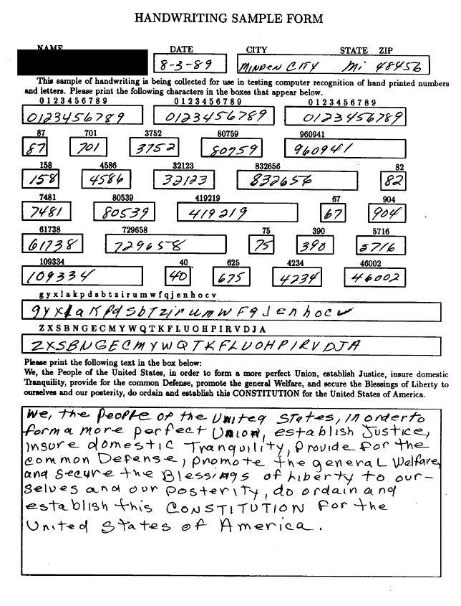
Historia del MNIST
El conjunto de imágenes en el MNIST database fue creado en 1994 como una combinación de dos bases de datos en NIST: Special Database 1 y Special Database 3. Estas bases de datos consistían en dígitos escritos por estudiantes de preparatoria y empleados de la Oficina del Censo de los Estados Unidos, respectivamente.

Slide 6
El "Problema" de las Redes Neuronales
A pesar de que las redes neuronales han ganado una enorme popularidad en los últimos 10 años (especialmente tras el uso de las GPUs y TPUs para el entrenamiento de datos), para la mayoría de científicos de datos y estadísticos la mayoría de las familias de modelos tienen el problema de que son “difíciles de interpretar”.
Es por esto que muchas personas tratan a las redes neuronales y su estructura como si fuese una *caja negra* porque es difícil pensar en cómo se modela y transmite la información.

Slide 7

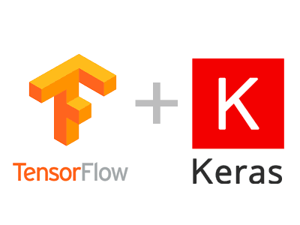
Keras
Es una API de alto-nivel desarrollada por Google (actualmente open-source) para implementar redes neuronales desarrollada en Python. Es ligera y perfecta para realizar prototipos.
Tensorflow añadió dentro de sus librerías el módulo de Keras (tf.keras) en la versión 1.10.0.

Slide 8
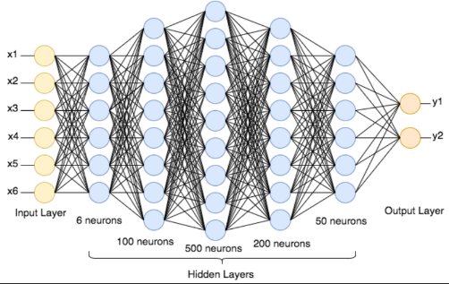
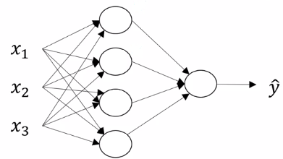
Shallow vs Deep Neural Network

Slide 9
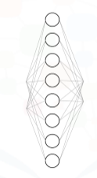
Capa Densa
(Fully Connected Layer)
Una red neuronal totalmente conectada consta de una serie de capas totalmente conectadas que conectan cada neurona de una capa con cada neurona de la otra capa.

Slide 10
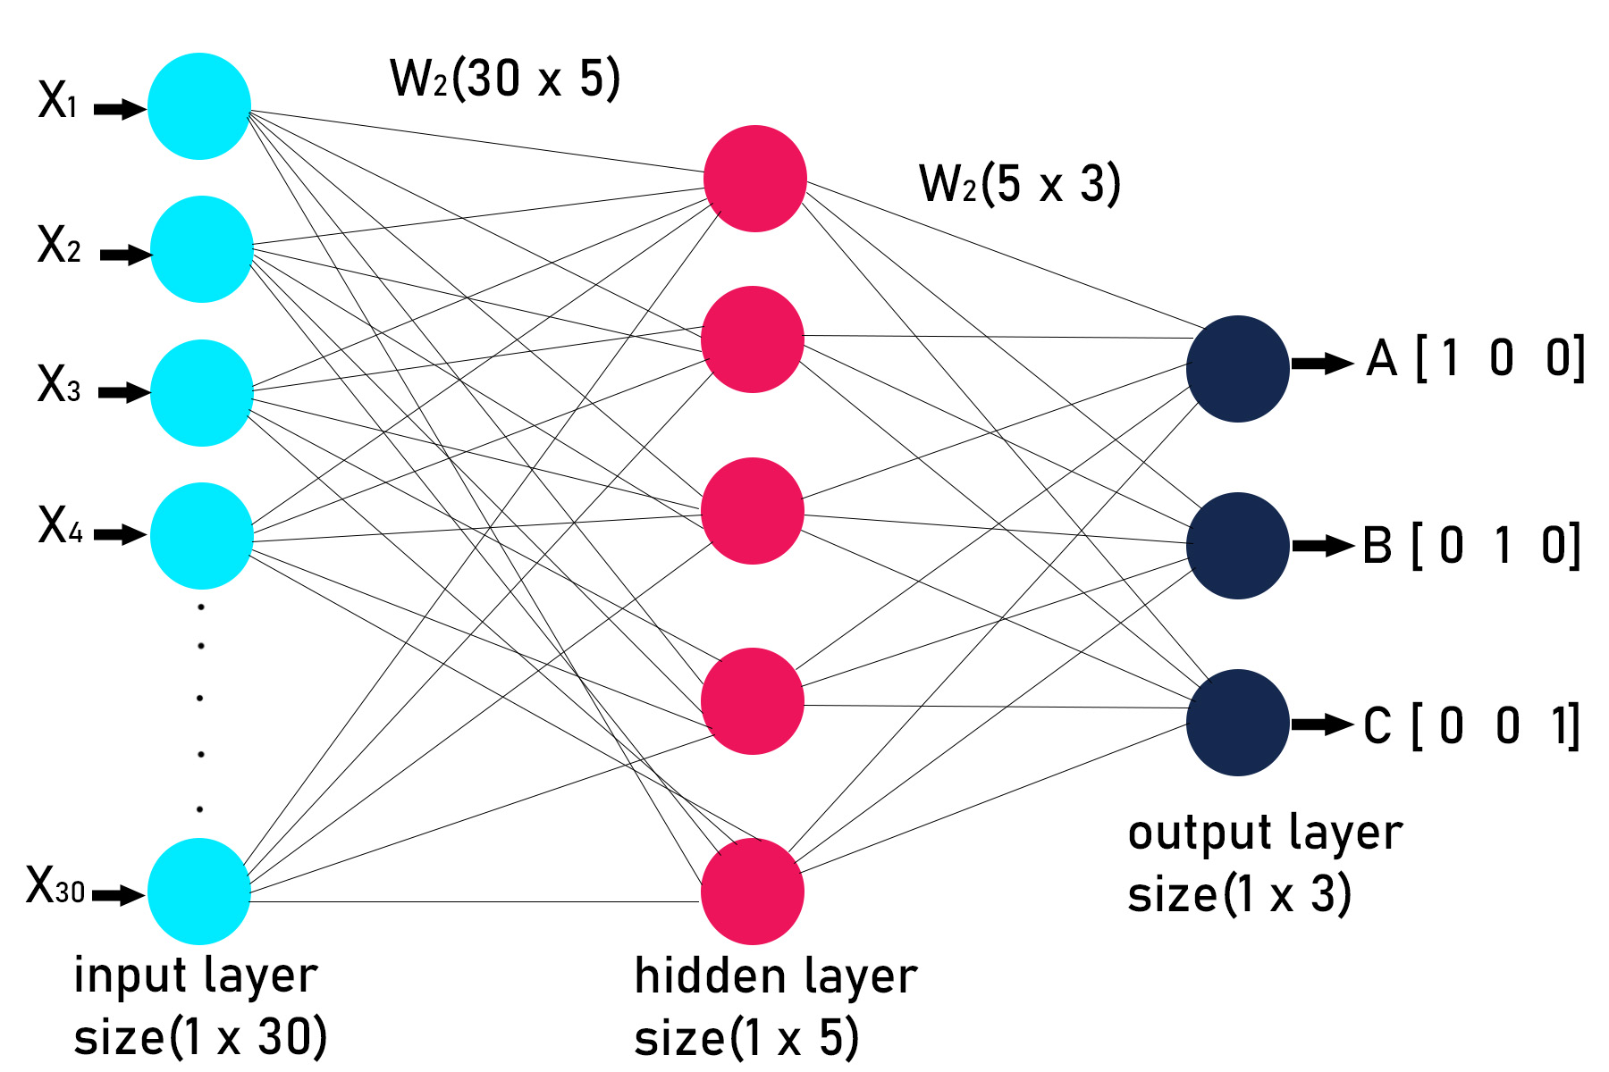
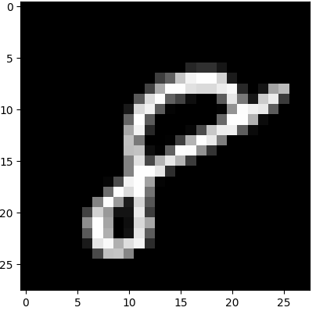
Arquitectura de la Red Neuronal
La arquitectura tendrá una estructura similar a la imagen. Pero, como las imágenes son de 28 x 28 píxeles, la primera capa tendrá 28 x 28 = 784 de tamaño. La capa oculta tiene 100 neuronas y la capa de salida son 10 neuronas representando el valor de cada número predicho [0-9]

Slide 11
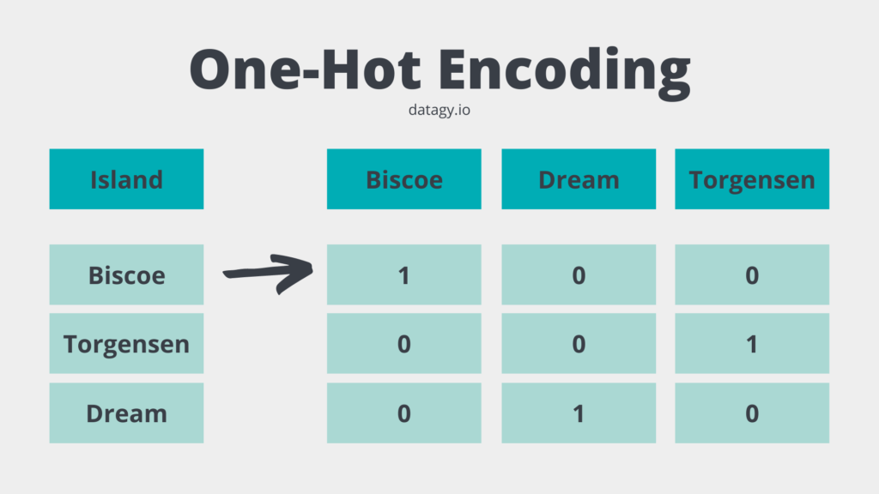
Preprocesamiento
Se hace una escala, aplanando la imagen.
Se normaliza las entradas entre 255
Se hace One-Hot Encoding en la target variable para separarlo en categorías

Slide 12
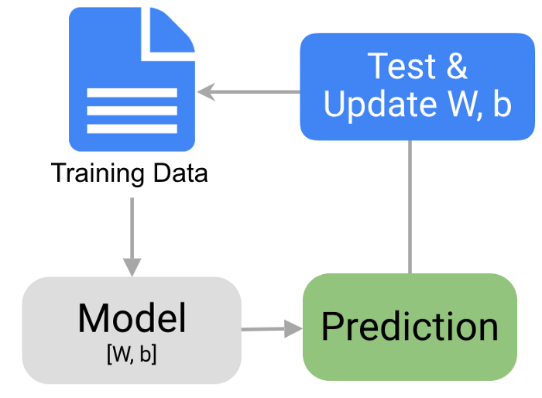
Train and Predict
Usaremos nuestros datos para mejorar gradualmente la capacidad de su modelo para predecir algo.
El proceso de entrenamiento implica inicializar algunos valores aleatorios para W y b, e intentar predecir la salida con esos valores.
Al inicio, lo hace bastante mal. Pero podemos comparar las predicciones de nuestro modelo con la salida que debería producir y ajustar los valores en W y b de modo que tengamos más predicciones correctas.

Slide 13
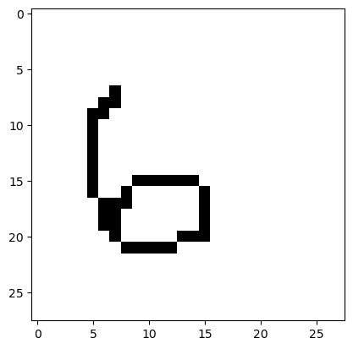
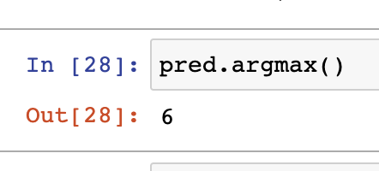
Prueba de predicción
Una vez implementado y entrenado nuestro modelo, podemos alimentar a éste una imágen generada por nosotros, para probar nuestro modelo contra datos “reales”
Imágen alimentada (img)
pred = model.predict(img.reshape(1,784))
Al inspeccionar la variable pred, vemos que nuestro modelo logró clasificar correctamente la imagen.

